Slide 1
Les grandes inventions et explorations

Slide 2
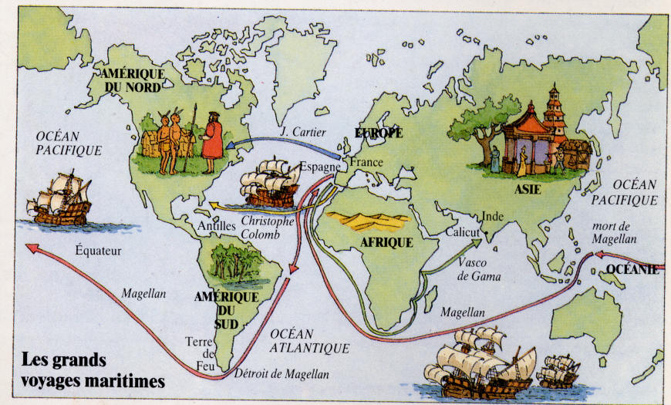
La carte des explorations

Slide 3
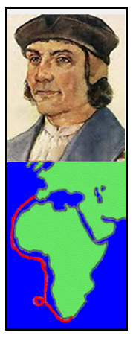
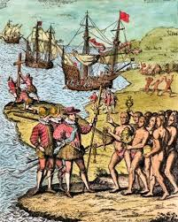
Les grands explorateurs XVe–XVIe siècle
Au XVème siècle, les rois du Portugal et d'Espagne organisent des expéditions maritimes vers les Indes pour ramener des produits précieux (épices : poivre et cannelle, or, argent).
Lors de ces explorations, de nouvelles terres sont découvertes.
Christophe Colomb en 1492 part pour les Indes en direction de l'Ouest. Il découvre des îles et croit être arrivé aux Indes. En réalité, ce sont les Antilles.
Bartolomeu Diaz découvre le Sud de l’Afrique en 1487.

Slide 4
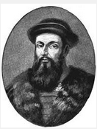
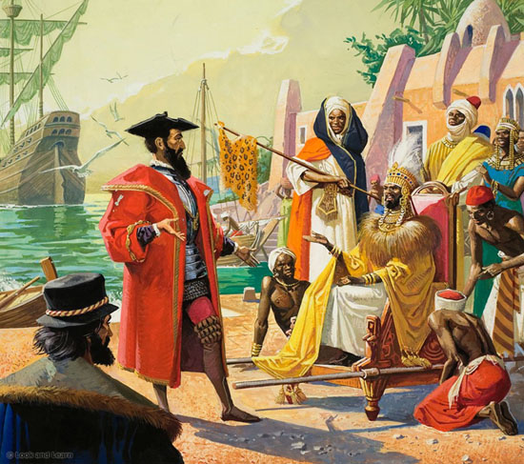
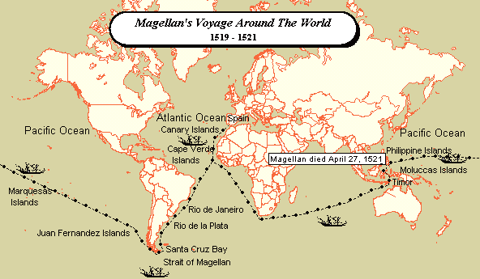
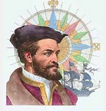
Les grands explorateurs XVe–XVIe siècle
Vasco de Gama découvre la route des Indes en contournant l'Afrique. Il fut le premier européen à arriver en Inde en 1498.
Magellan réalise le premier tour du monde en 1519.
Jacques Cartier, payé par la France, cherche la voie des Indes par le nord-ouest et découvre le Canada en 1534.

Slide 5
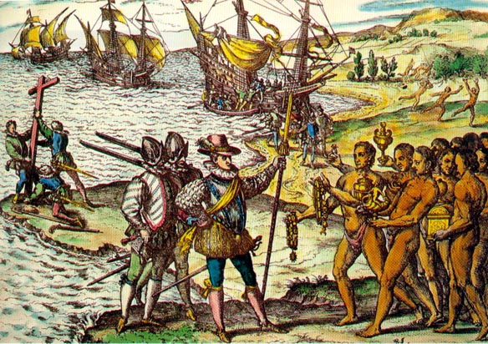
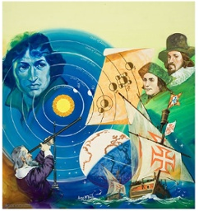
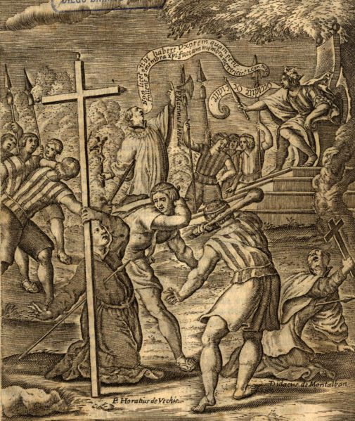
Les raisons de ces découvertes
Ils souhaitent découvrir de nouveaux espaces pour étendre leurs zones de commerce, trouver de nouvelles ressources, de l'or et des richesses.
Ils sont motivés par la curiosité et le désir d’aventure.
Ils espèrent trouver de nouveaux peuples chrétiens pour s'allier avec eux pour faire face aux musulmans. Si ces peuples ne sont pas chrétiens, il suffira de les convertir pour étendre le christianisme.

Slide 6
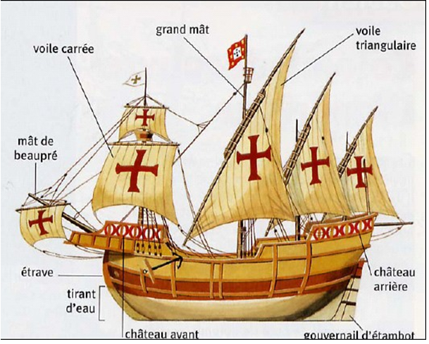
Des progrès techniques favorables aux expéditions.
La caravelle
La caravelle est un navire à voile utilisé par les Espagnols et les Portugais à partir du XVe siècle pour les voyages au long cours servant à l'exploration des « Nouveaux Mondes ».
Les plus célèbres sont celles qui ont servie aux expéditions de Christophe Colomb : La Pinta, la Nina, La Santa Maria.
Grâce à ces navires, il découvrit l’Amérique.

Slide 7
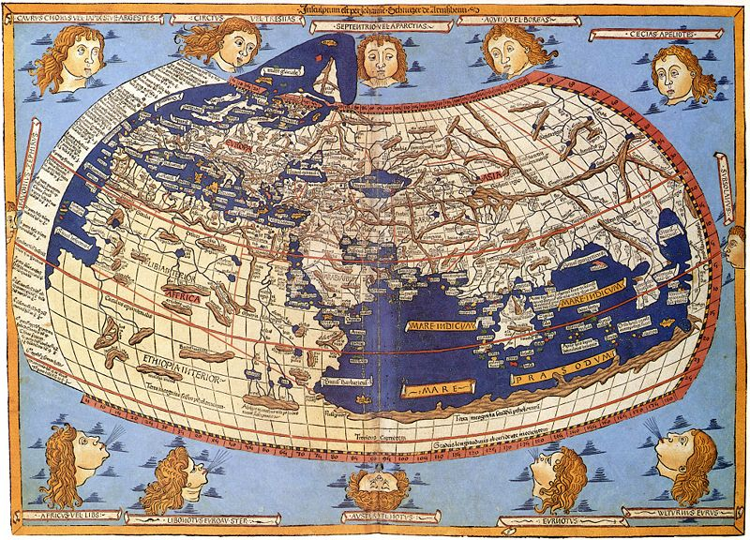
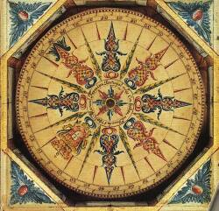
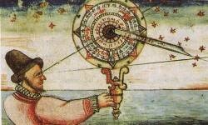
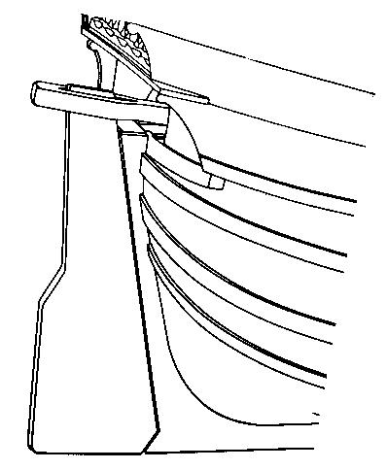
Des progrès techniques favorables aux expéditions.
Les instruments de navigation furent améliorés.
Les cartes maritimes
La boussole
L’astrolabe
Le gouvernail d’étambot fixé à l'arrière d'un navire par des charnières, donnait un meilleur contrôle sur sa direction et réduisait l'espace nécessaire aux manœuvres tournantes.

